Slide 1
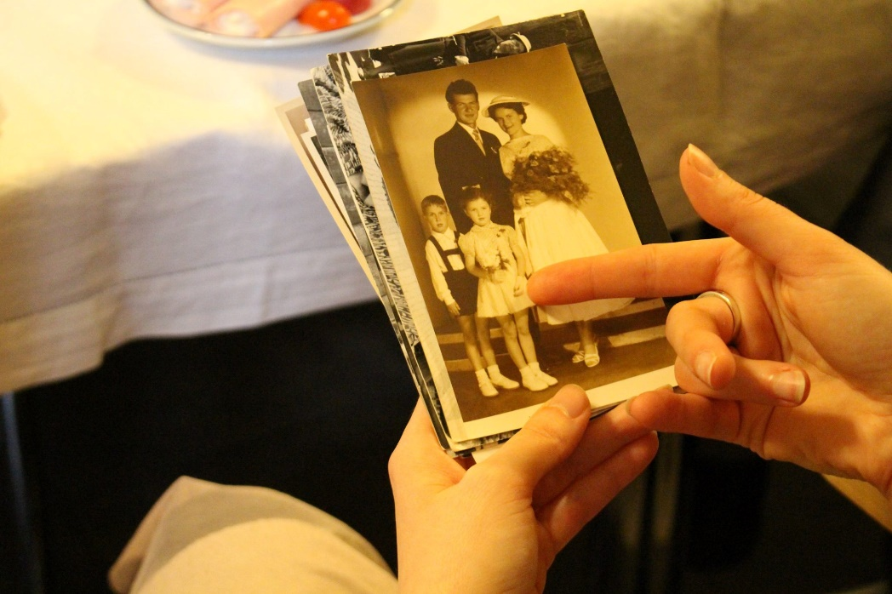
REMINISCENCE
Práce se vzpomínkami seniorů
Volitelný seminář JABOK 2022/23 Hana Čížková

Slide 2
CÍLE SEMINÁŘE
Získat teoretické znalosti o významu vzpomínek pro seniory a o možnostech využití životního příběhu při péči o seniory
Získat teoretické znalosti o reminiscenci a jejích metodách, získat základní přehled o validaci
Nacvičit praktické dovednosti relevantní pro úspěšnou realizaci reminiscenčních aktivit
Prakticky realizovat konkrétní reminiscenční aktivitu
Vykonanou aktivitu teoreticky zpracovat, zhodnotit a prezentovat v rámci semináře

Slide 3
TERMÍNY a ROZSAH SETKÁNÍ
40 vyučovacích hodin (TEORIE + VLASTNÍ PRÁCE)
20. Října
21. Října
+ letní semestr
+ možnost praxe, exkurze
→ 4 kredity

Slide 4
PODMÍNKY UDĚLENÍ ZÁPOČTU:
Účast na seminářích v rozsahu 75%
Individuální reminiscence s klientem (tak, aby počet hodin naplnil spolu s účastní na seminářích požadovaných 40 vyučovacích hodin)
3. Dokumentace
Trénink sám na sobě: časová a životní osa, rodostrom, seznam reminiscenčních stimulů (možné zpracovat kreativně)
Zprávy z reminiscence se seniorem (viz formulář) – pro vlastní potřebu
Konečný výstup z individuální reminiscence se seniorem - např. časová a životní osa, kniha života, zrealizovaná kreativní aktivita (koláž, reminiscenční krabice, rodostrom), sepsaný životní příběh, návrh vhodné kreativní aktivity
4. Závěrečná prezentace ve skupině

Slide 5
ZÁKLADNÍ LITERATURA
GIBSON, Faith . Reminiscence and recall: A guide to good practice (3rd edition) London: Age Concern, 2006.
JANEČKOVÁ, Hana; VACKOVÁ, Marie. Reminiscence : využití vzpomínek při práci se seniory. Praha : Portál, 2010. 151 s. ISBN 978-80-7367-581-3.
JANEČKOVÁ, Hana a kol. Úloha vzpomínek pri práci se seniory a možnosti jejich terapeutického využití [online]. [cit. 2011-03-08]. Dostupné z WWW: <http://www.rezidencnipece.cz/archiv/casopis/0801.pdf >.
ŠPATENKOVÁ, Naděžda; BOLOMSKÁ, Barbora. Reminiscenční terapie. Praha : Galén, 2011. 112 s. ISBN 978-80-7262-711-0.
SCHWEITZER, Pam. About reminiscence work [online]. [cit. 2011-03-09]. Dostupné z WWW: <http://www.pamschweitzer.com/pdf/about-reminiscence-work.pdf >.

Slide 6
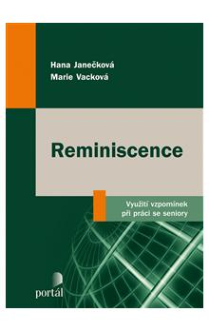



Slide 7
REMINISCENCE
REMINISCENČNÍ TERAPIE
Metoda, která využívá vzpomínání na minulé události s cílem zlepšit současnou kvalitu života seniorů a jejich blízkých
Cílová skupina: senioři, senioři s demencí
Jedna z nefarmakologických metod
(bazální stimulace, preterapie, validace, psychobiografický model péče prof. Böhma, smyslová aktiviza podle Lore Wehner, Montessori přístup, atd.)

Slide 8
MINULOST, PŘÍTOMNOST, BUDOUCNOST aneb odbočka do filosofie
„Přítomnost, která nás stále provází a v níž jsme, není žádný „bod“, ale složitá struktura zatížená minulostí a těhotná budoucností“ (Leibnitz)
„Z minulého je přítomna vzpomínka, z přítomného bezprostřední vidění, z budoucího očekávání.“ (Augustin)
„Minulost je také ještě druh bytí – snad nejjistější“ (Frankl)

Slide 9
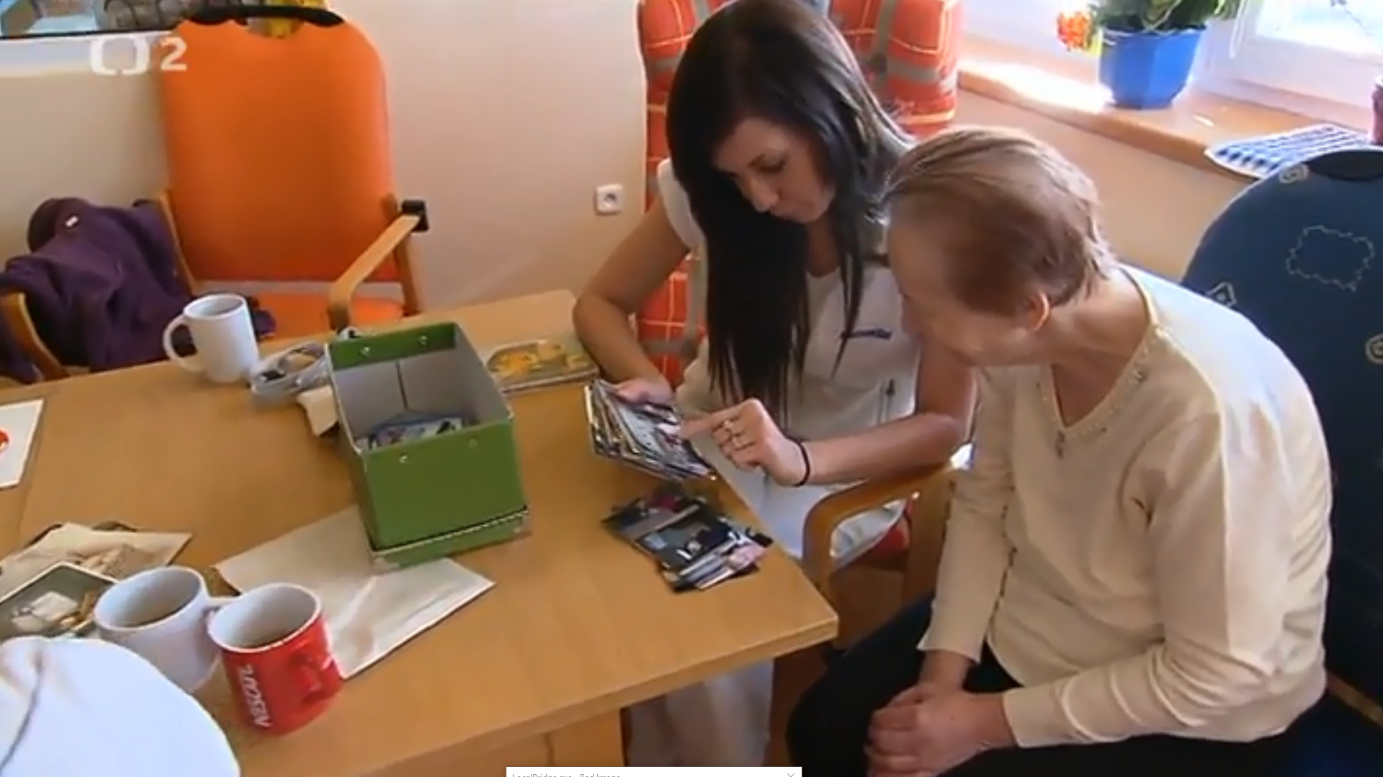
Dokument České televize Klíč
Reminiscence – léčba vzpomínkami
https://www.ceskatelevize.cz/ivysilani/1096060107-klic/214562221700004

Slide 10
SENIOŘI
(většinou) vzpomínají hodně a rádi mají přirozenou potřebu vzpomínat
PROČ?
přítomnost a budoucnost jsou méně důležité
(to podstatné se událo v minulosti)
oslabení fyzických možností a smyslů - vzpomínání jako dostupná aktivita

Slide 11
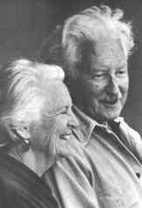
VZPOMÍNÁNÍ umožňuje BILANCOVAT
Cíl: Integrace všech životních událostí
V životě jsem prožil dobré i zlé, ale byl to MŮJ ŽIVOT a BYL DOBRÝ
ERIK ERIKSON (1902 – 1994)
„Osm věků člověka“
I ve stáří člověk plní určité vývojové úkoly: přijmout svůj život se vším, co k němu patří

Slide 12
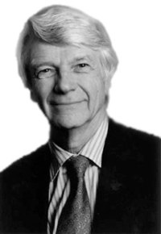
VZPOMÍNÁNÍ MŮŽE MÍT TERAPEUTICKÝ EFEKT
Vzpomínky tvoří „životní příběh“,
který může být konstruován, utvářen a přetvářen.
ROBERT BUTLER (1927 – 2010)
Metoda „LIFE REVIEW“
Vzpomínání jako terapeutický nástroj,
strukturovaná aktivita
přeformulování traumatických vzpomínek
Cíl: hledat smyl života, smíření, odpuštění křivd

Slide 13
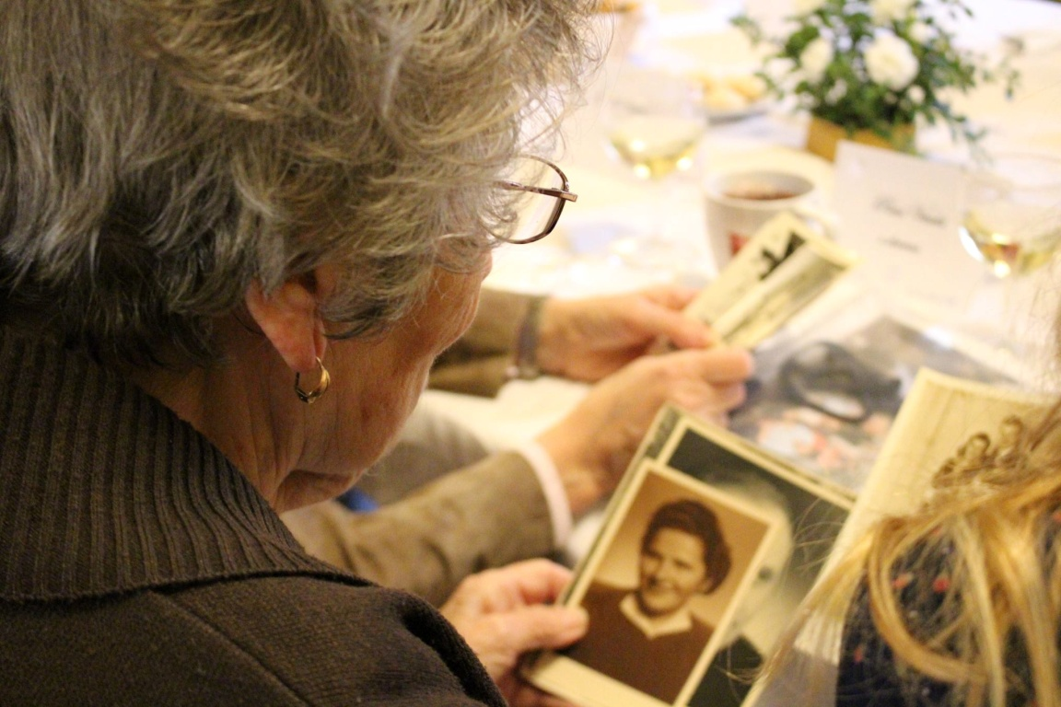
VZPOMÍNÁNÍ POSILUJE
VĚDOMÍ VLASTNÍ HODNOTY
„STÁLE JSEM TO JÁ“
V biografii lze téměř vždy nalézt něco, na co může být člověk pyšný a co tvoří jeho identitu.
Skrze vzpomínání lze tyto prvky vyzdvihnout a zvýraznit i v situaci, kdy je senior oslaben.

Slide 14
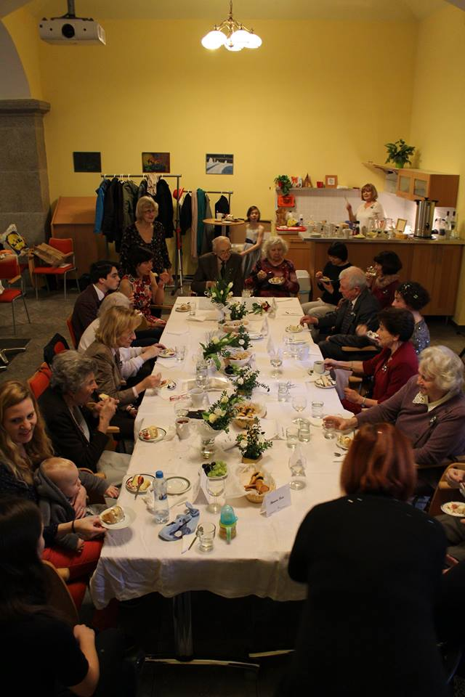
SOCIÁLNÍ EFEKT VZPOMÍNÁNÍ
Společné vzpomínání ve dvojici, skupině
Vzpomínání a sdílení jako zdroj:
pocitu sounáležitosti, podpory
humoru a radosti
mezigeneračního porozumění
kontinuity rodinné historie
předávání zkušeností

Slide 15
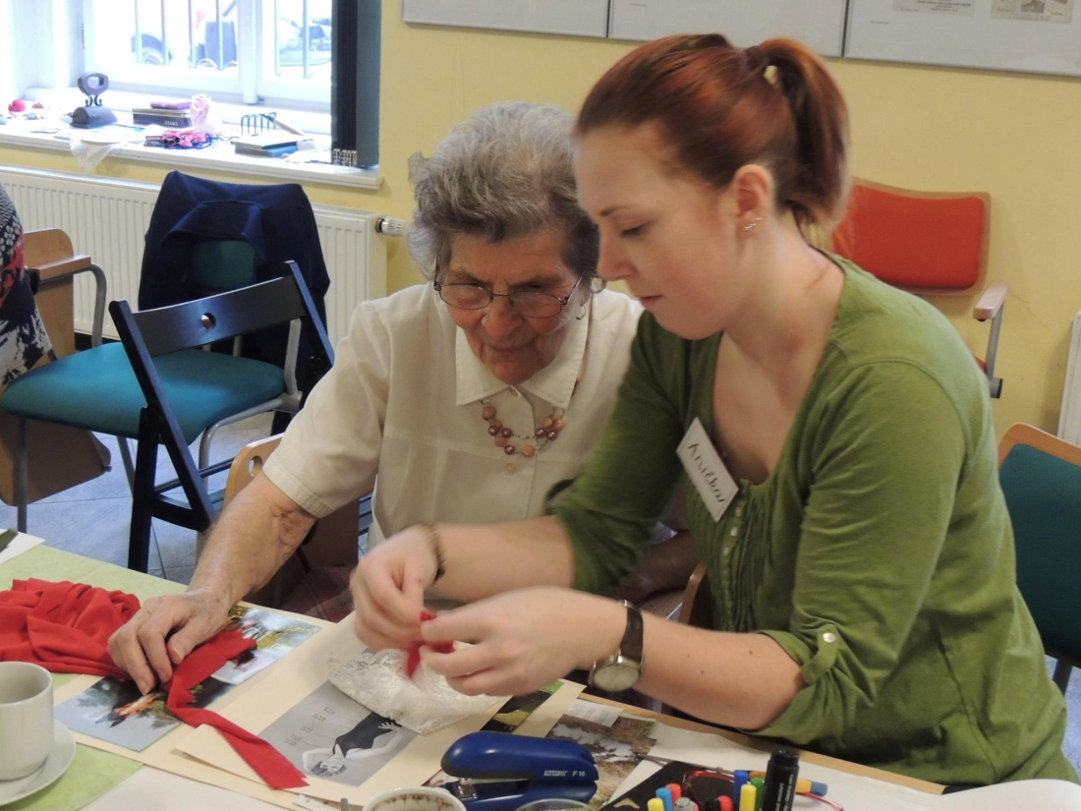
FUNKCE REMINISCENCE integrační sociální validační terapeutická
Reminiscenční pracovník vytváří prostor pro takové aktivity, aby mohlo být skrze vzpomínání daných cílů dosaženo.

Slide 16
VZPOMÍNÁNÍ (klasifikace dle L.M.Wattové a P.T.P. Wonga)
INTEGRATIVNÍ VZPOMÍNÁNÍ
bilancování, rekapitulace, vypořádání se
INSTRUMENTÁLNÍ VZPOMÍNÁNÍ
Vzpomínání jako strategie zvládání určitých situací
„Co mi tenkrát pomohlo?“
TRANSMISIVNÍ VZPOMÍNÁNÍ
mezigenerační vazby, kulturní kontinuita
NARATIVNÍ VZPOMÍNÁNÍ
autobiografické vzpomínání
UHÝBAVÉ VZPOMÍNÁNÍ
únik před přítomností – „staré zlaté časy“
OBSESIVNÍ VZPOMÍNÁNÍ
neodbytné vracení k bolestné vzpomínce - destruktivní, maladaptivní

Slide 17
VZPOMÍNAJÍCÍ (typologie dle P. G. Colemana)
Vzpomínají často a rádi
Vzpomínají často, ale vzpomínky je trápí (nespokojenost s prožitým životem, negativní přístup k přítomnosti)
Vzpomínají málo, protože ve vzpomínání nevidí smysl
(zaměření na přítomnost, spokojenost se současným životem)
Vzpomínají neradi, vzpomínky jim připomínají utrpěné ztráty
(deprese, negativní postoj k životu)

Slide 18
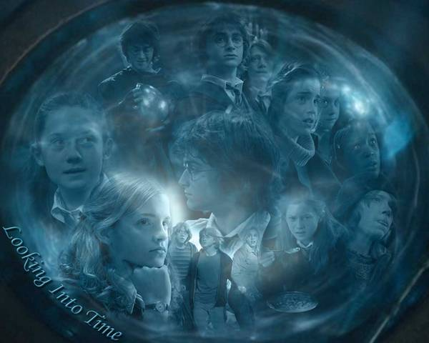
CO JSOU VZPOMÍNKY?

Slide 19
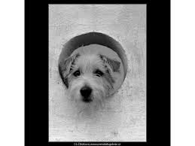
VZPOMÍNKY
Oživující minulé zážitky
Nejsou přesným zachycením reality
Jsou přetvářeny vlivem zapomínání
Pojí se s citovým (emočním) doprovodem v
okamžiku prožitku i vybavení
Tvoří životní příběh každého z nás, naši identitu

Slide 20
CO POMÁHÁ, KDYŽ CHCEME
S NĚKÝM VZPOMÍNAT?
Stimuly vzpomínek (triggers)
Znalost životního příběhu (tvorba životní osy)
Znalost dobových a místních událostí (tvorba časové osy)
Práce s rodokmenem
Využití připravených pomůcek (knihy života)

Slide 21
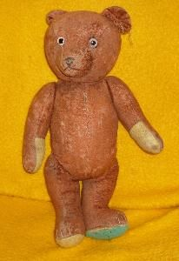
STIMULY VZPOMÍNEK
Působí skrze smysly
Hudba, zvuky
Fotografie, obrázky
Předměty denní potřeby
Vůně
Pohyb
Doteky
Většina lidí preferuje jeden smysl (možno zjistit z rozhovoru).

Slide 22
Co inspiruje ke vzpomínání vás?
Vytvořte si vlastní „návod“ na vyvolání vzpomínek:
Hudba, zvuky: ………………………………………………
Fotografie, obrázky: ……………………………………….
Předměty denní potřeby: …………………………………..
Vůně: …………………………………………………………
Pohyb: ……………………………………………………….
Doteky: ………………………………………………………

Slide 23
ZNALOST ŽIVOTNÍHO PŘÍBĚHU
  Témata pro vzpomínání (dětství, oblíbená místa, profese, koníčky, důležití lidé …)
  Informace získáváme buď přímo od daného člověka, případně od rodiny (senioři s demencí)
  ŽIVOTNÍ OSA
  na polopřímce zaznamenané důležité osobní události
  Vytváří se buď před zahájením práce s klientem nebo během procesu
  může ji dělat pomáhající pracovník sám nebo s klientem

Slide 24
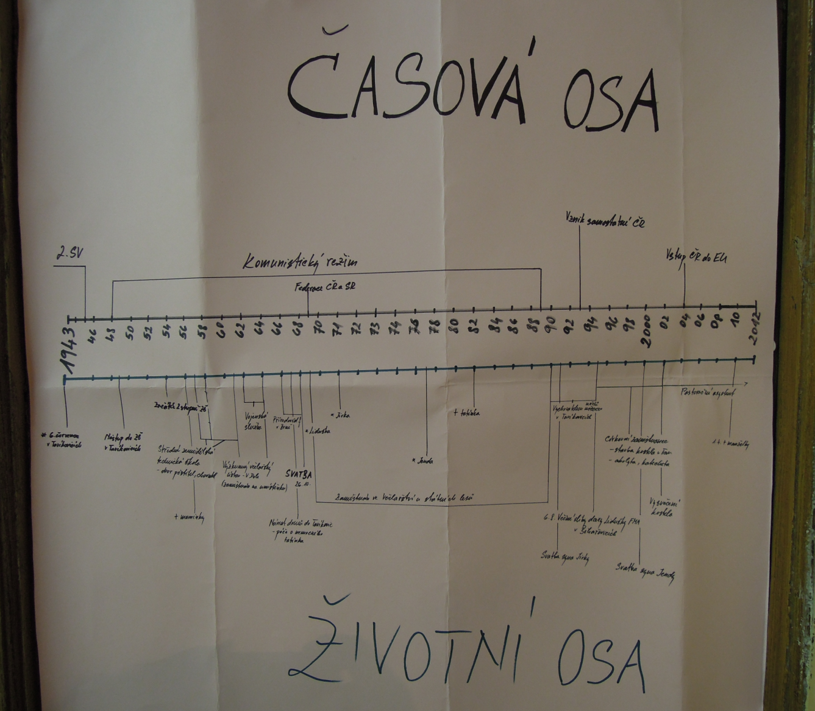
ZNALOST DOBOVÝCH A MÍSTNÍCH UDÁLOSTÍ
  ČASOVÁ OSA
  Zaznamenané důležité historické a místní události
  od doby narození daného seniora

Slide 25
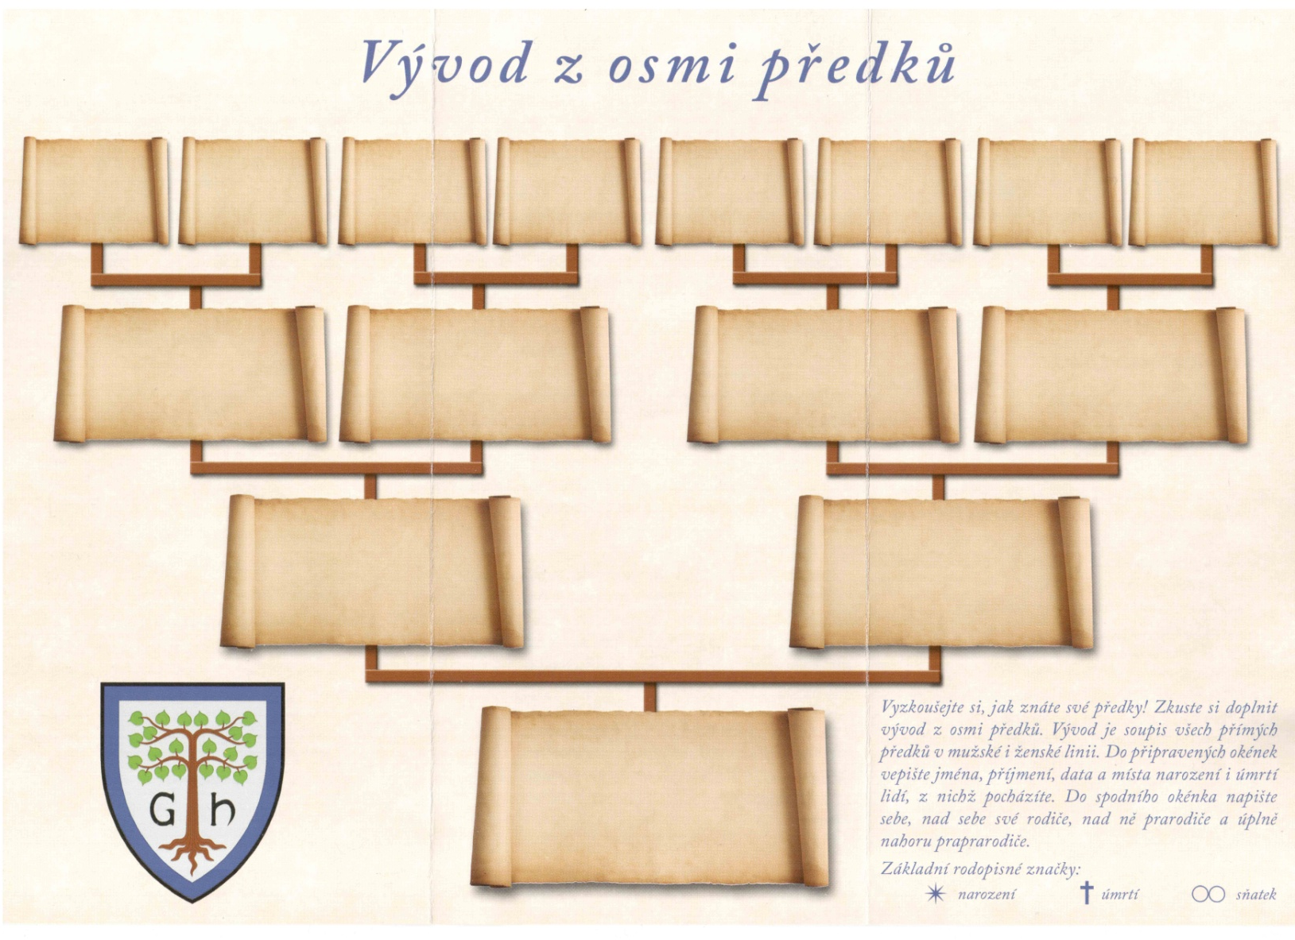
PRÁCE S RODOKMENEM

Slide 26
VYUŽITÍ DALŠÍCH POMŮCEK
Předtištěné knihy života (Babičko, dědečku vyprávěj)
Dobové dokumenty
Inspirace v projektech a nabízených aktivitách (Paměť národa, SenSen, …)
Cestování přes Google Earth
Youtube
Rodokmen – www.myheritage.cz

Slide 27
METODY REMINISCENCE
1. Vzpomínky
  podpůrný prostředek v rámci jiné činnosti
2. Vzpomínání jako cílená aktivita
  Skupinová reminiscence (vzpomínání ve skupině na dané téma, divadlo, výlety)
  Individuální reminiscence (rozhovor, naslouchání, prohlížení fotografií, tvorba knihy života, kreativní tvorba)

Slide 28
INDIVIDUÁLNÍ REMINISCENCE
Vychází vždy z potřeb klienta
JAKÉ JSOU POTŘEBY KLIENTA?
Např.:
potřeba vztahu, blízkosti
předávání informací
stimulace vzpomínek
potřeba někoho, kdo naslouchá

Slide 29
PŘÍPRAVA NA REMINISCENCI
Faktografická příprava (životní osa, historické události, místo, kde klient žil)
Reminiscenční pomůcky
Vhodné prostředí, situace
Informovaný souhlas
Být otevřený potřebám klienta – naslouchání, empatie

Slide 30
SKUPINOVÁ REMINISCENCE V PRAXI
REMINISCENČNÍ SKUPINY
vytváření sociální sítě v ústavních zařízeních (x fenoménu totální instituce)
adaptace v ústavním zařízení
posilování vztahů ve skupině
aktivizace
mezigenerační aktivity

Slide 31
SKUPINOVÁ REMINISCENCE V PRAXI
Vytvoření skupiny (výběr účastníků)
Senior ve skupině
Práce se skupinou (cíle reminiscence)
Rizikové situace ve skupině (specifické potřeby seniora, antipatie, …)
Pravidla skupiny
Facilitátor skupiny (reminiscence x psychoterapie, vlastní zapojení, …)

Slide 32
HISTORIE REMINISCENCE
EVROPA
60. léta 20. století – Velká Británie – uznán význam vzpomínání pro lepší kvalitu života
70. léta 20. století – série reminiscenčních pomůcek → stimulace seniorů, interakce s okolním světem – osvědčilo se
organizace Help the Aged – série Recall (dobové diapozitivy s komentáři)
výzkumy
80. léta 20.století – rozvoj reminiscence v pobytových, denních zařízeních, v komunitách (Reminiscenční centrum v Londýně)

Slide 33
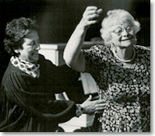
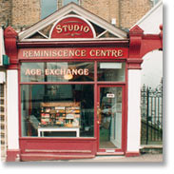
PAM SCHWEIZER
REMINISCENČNÍ CENTRUM V LONDÝNĚ

Slide 34
HISTORIE REMINISCENCE
Česká republika
výzkumný projekt – skupinová reminiscence v pobytových zařízeních
Diakonie ČCE, CESMES, Reminiscenční centrum, z. s.
Zapojení do Evropské reminiscenční sítě
projekt „Making Memories Matter“ – „Živé vzpomínky“ – reminiscenční bedny
projekt „Reminiscing Together“ podpora rodin pečujících o seniora s demencí
projekt „RYCTT“ – „Vzpomínejme, když pečujeme“ – podpora rodin pečujících o seniora s demencí + výcvik reminiscenčních pracovníků

